Slide 2
P&D - Usinas Hidrelétricas Reversíveis
Consultoria da COBA – 2ª reunião
03 de agosto de 2022

Slide 3
Diretrizes Gerais
Objetivo estabelecido no escopo do projeto para o módulo de engenharia:
Oferecer, dentro do possível, soluções de pré-dimensionamento e orçamentação para usinas reversíveis equivalentes às do Manual de Inventário de usinas hidrelétricas convencionais.
Particularidades das soluções de engenharia no HERA:
Gerar soluções genéricas de arranjo de engenharia de forma automática e que possam ser aplicadas em qualquer terreno.
Conferir transparência e flexibilidade ao processo de criação das soluções de arranjo.
Utilizar as planilhas do Manual de Inventário de forma integrada, segundo uma sequência de procedimentos (workflow).
Possibilitar a definição de custos de equipamentos a partir de curvas ou peso.

Slide 4
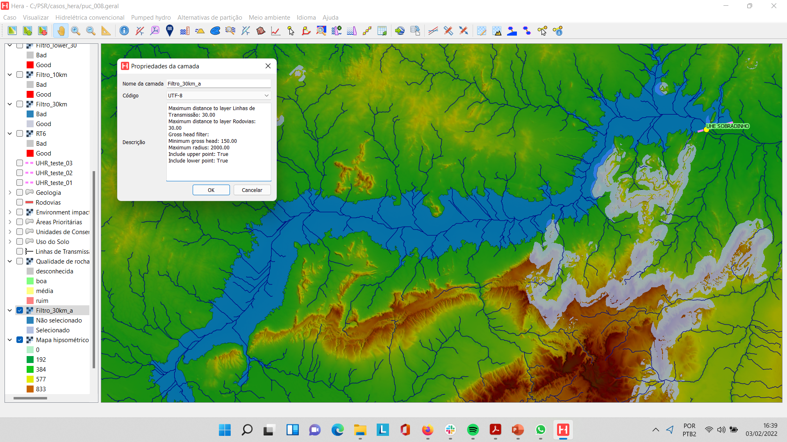
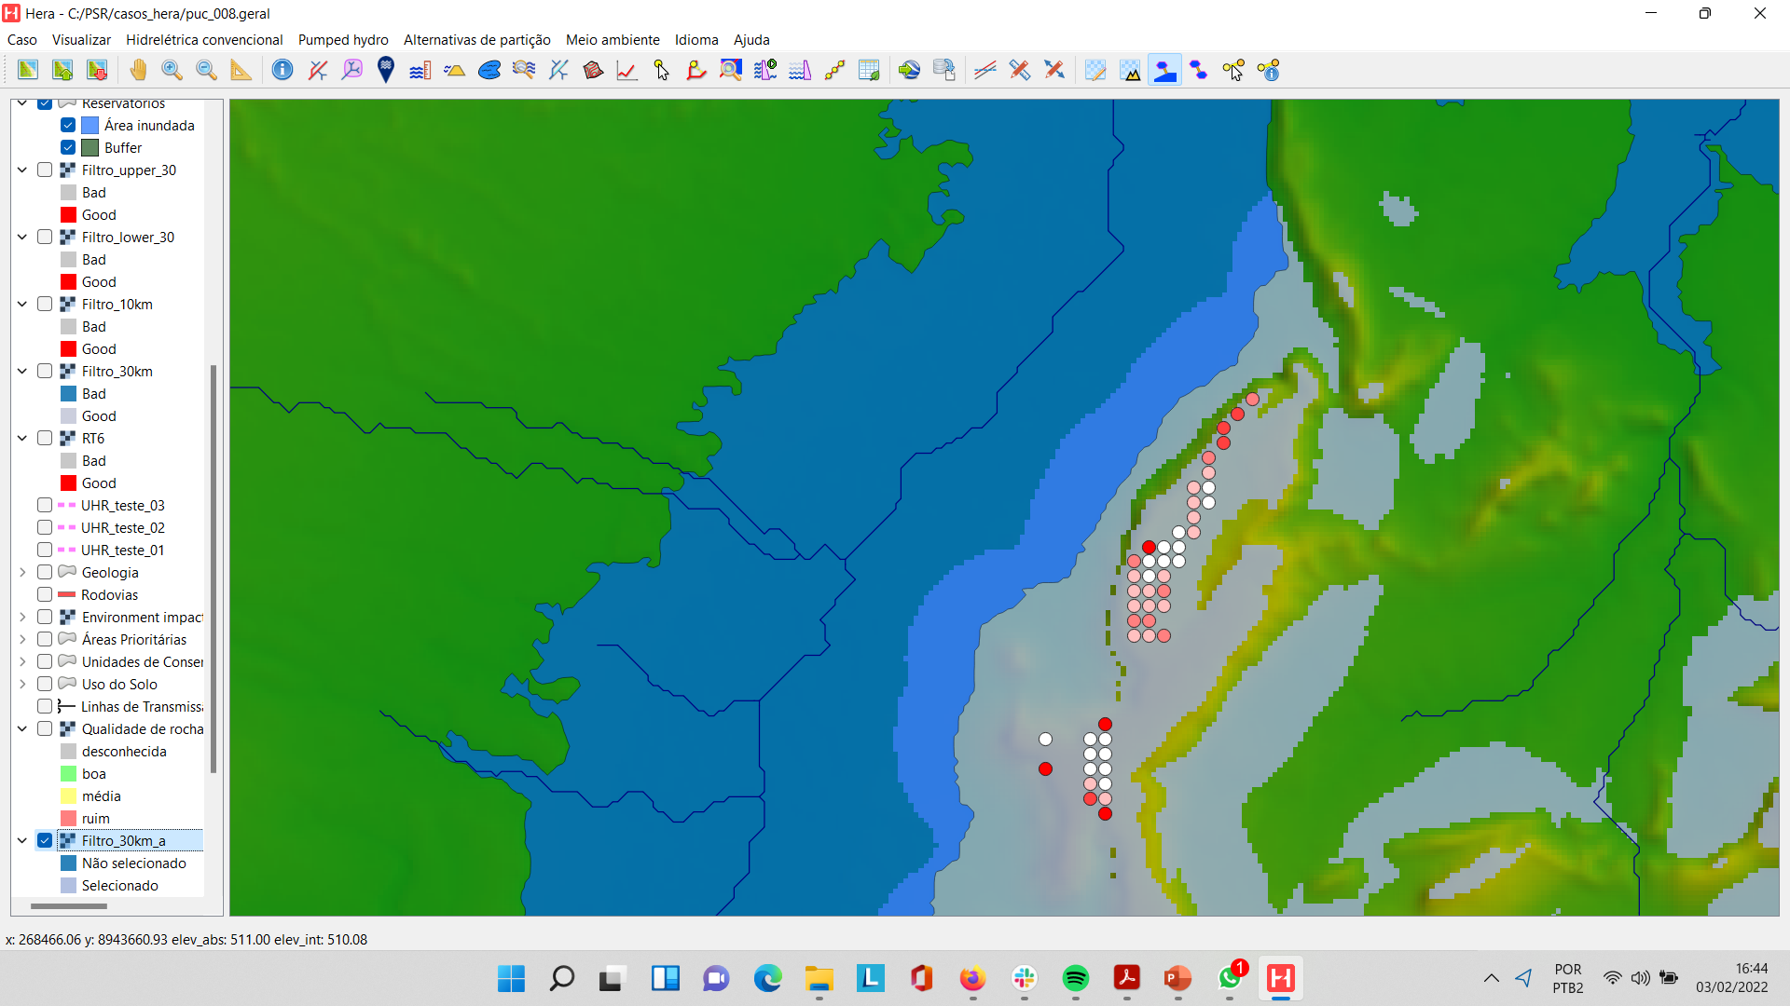
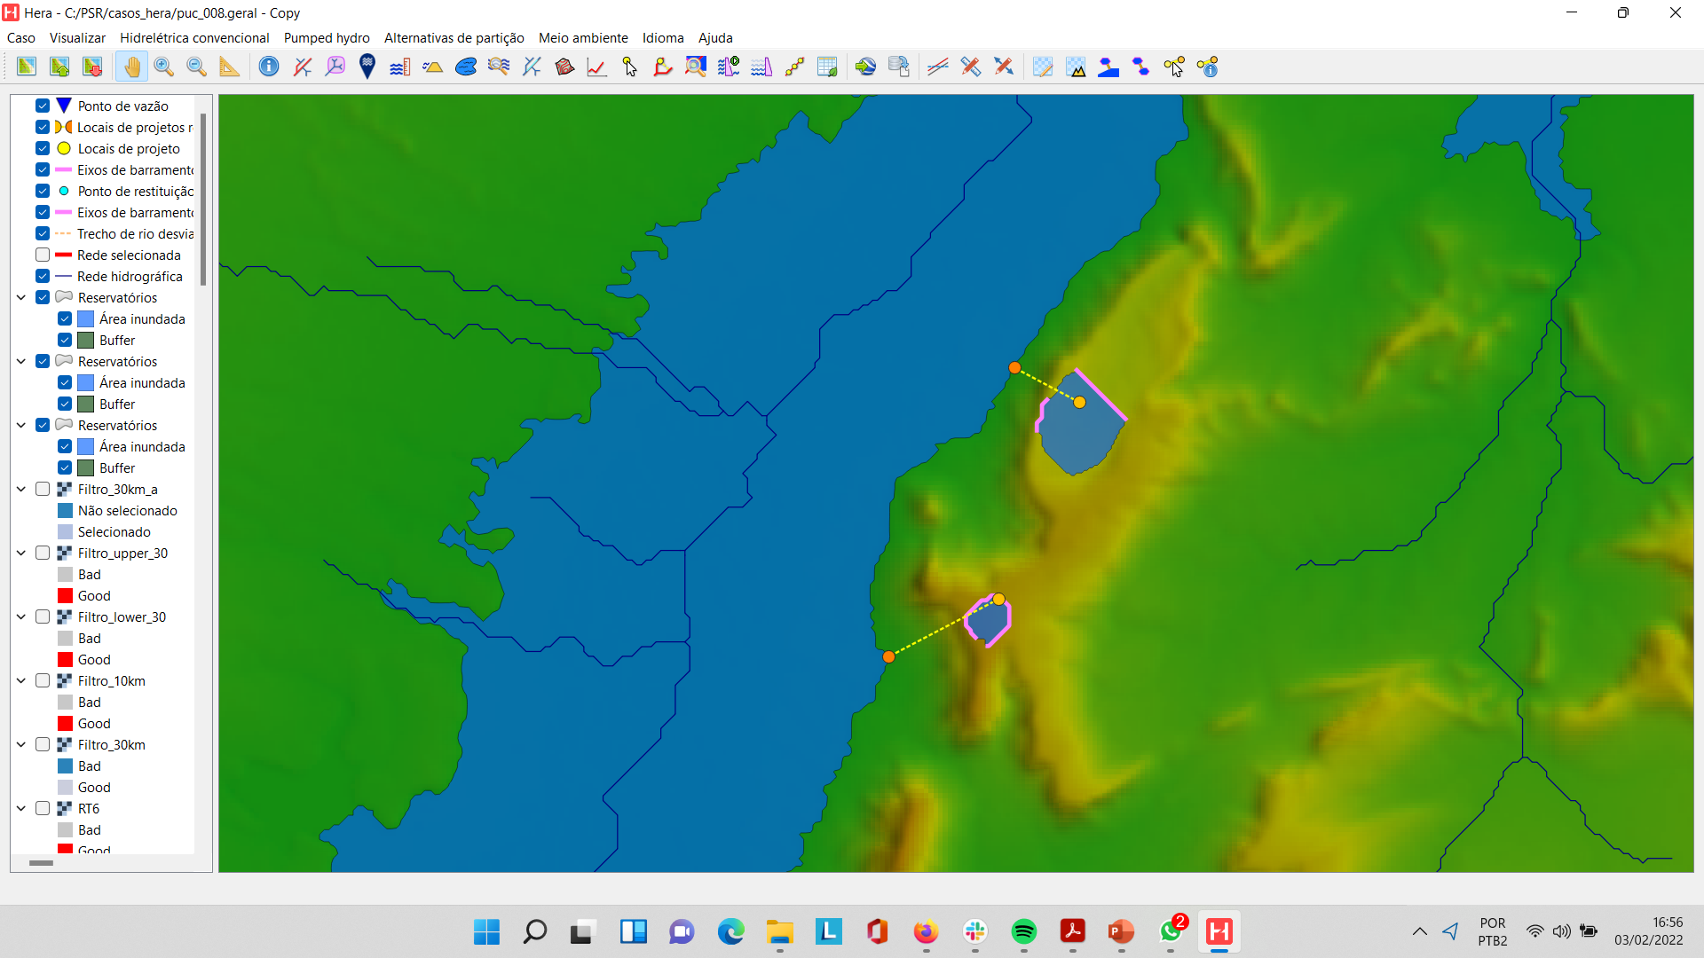
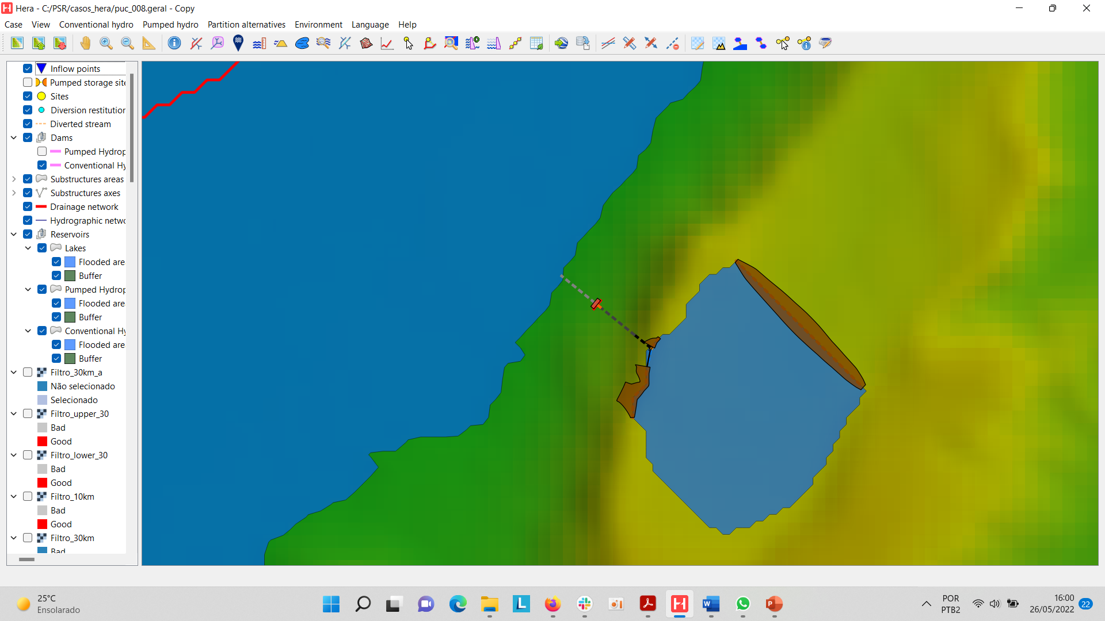
Fluxograma do Módulo de Usinas Reversíveis no HERA
Aplicação de Filtros
Busca Intensiva (“Screening”)
Projetos de Engenharia
Locais Alternativos
Melhores Projetos
Orçamentos Preliminares
Orçamento Final (OPE)

Slide 5
Sumário
Lacunas do Módulo de Engenharia
Temas para discussão
Dimensionamento da potência da bomba
Critérios de dimensionamento e arranjo
Volumes e custos para conjuntos reversíveis
Custos no screening
Próximos passos
Projetos de Engenharia
Busca Intensiva

Slide 6
Sumário
Lacunas do Módulo de Engenharia
Temas para discussão
Dimensionamento da potência da bomba
Critérios de dimensionamento e arranjo
Volumes e custos para conjuntos reversíveis
Custos no screening
Próximos passos

Slide 7
Lacunas do Módulo de Engenharia para UHR
Aplicação de conceitos básicos no módulo de engenharia
Verificação de premissas adotadas e das soluções do workflow
Dimensionamento da potência da bomba
Relevância do tempo de resposta no dimensionamento
Proposição de soluções para alternativas de velocidade variável (benefícios e custos)
Critérios de dimensionamento
A priori, manutenção dos critérios definidos pelo Manual de Inventário para usinas convencionais
Definição de critérios para usinas reversíveis, sempre que possível, baseados em comparação com as convencionais, por exemplo:
velocidades admissíveis em determinada estrutura – maiores ou menores?
equipamentos em cada estrutura (tipo e quantidade)

Slide 8
Lacunas do Módulo de Engenharia para UHR
Alternativas de arranjo
Soluções para faixa de quedas mais altas, com inclusão de templates com conjunto ternários
Dimensionamento físico das bombas e das casas de forças com possível interação com a GE
Definição dos elementos e quantidades típicas dos eletromecânicos
Avaliação dos custos no screening e na engenharia
Verificação da ordem de grandeza dos valores obtidos e coeficientes dos componentes do screening
Verificação dos valores obtidos para equipamentos no orçamento final
Soluções para custos de equipamentos com possível interação com a GE (curvas e pesos)
Análise visual dos arranjos simplificados produzidos na interface do HERA
Sugestões para os traçados e o posicionamento padronizado das estruturas hidráulicas nos arranjos
Soluções para o material da barragem em função da topografia

Slide 9
Sumário
Lacunas do Módulo de Engenharia
Temas para discussão
Dimensionamento da potência da bomba
Critérios de dimensionamento e arranjo
Volumes e custos para conjuntos reversíveis
Custos no screening
Próximos passos

Slide 10
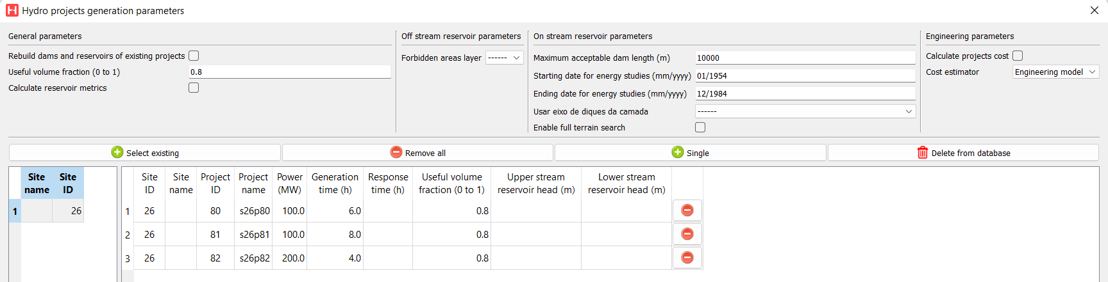
Temas para discussão
Dimensionamento da potência da bomba:
Inclusão do tempo de bombeamento (Δtp) na interface
Vale o esforço de padronizar pares Δtg e Δtp, limitando as alternativas para o usuário?
Quais ciclos poderiam ser pré-definidos?
Quais os limites técnicos para tipo de solução?
Tempo de geração - Δtg (h) | Tempo de bombeamento - Δtp (h)
12
8
10
12

Slide 11
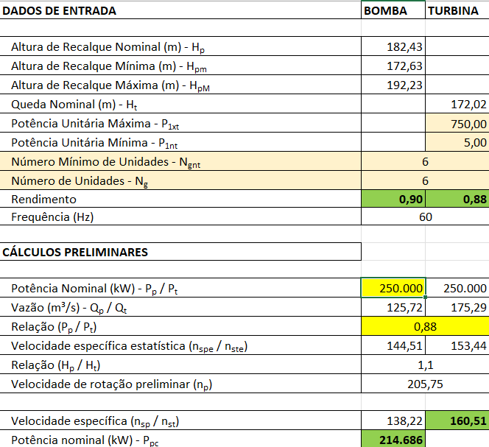
Temas para discussão
Dimensionamento da potência de bombeamento:
Planilha de dimensionamento de Francis Reversível:
Potência da Turbina (Pt)
dado de entrada
Potência da Bomba inicial
hoje igual a Pt
passaria a ser calculada para relação Δtp / Δtg
Potência da Bomba nominal (Pp)
calculada pela planilha

Slide 12
Sumário
Lacunas do Módulo de Engenharia
Temas para discussão
Dimensionamento da potência da bomba
Critérios de dimensionamento e arranjo
Volumes e custos para conjuntos reversíveis
Custos no screening
Próximos passos

Slide 13
Temas para discussão
Critérios de dimensionamento e arranjo
Velocidades e perdas de cargas:
(1) Circuitos de adução
No dimensionamento preliminar das seções dos túneis, utilizamos velocidades admissíveis como parâmetro definidor.
Quando comparados aos circuitos de usinas hidrelétricas convencionais, tendo em vista a função de bombeamento e os respectivos transientes, as velocidades admissíveis devem ser menores?
(2) Tomada d’água de bombeamento
De modo geral, em termos de critérios de dimensionamento, o que a difere da tomada de geração em relação à geometria e a equipamentos necessários?

Slide 14





Temas para discussão
Critérios de dimensionamento e arranjo
Posicionamento da casa de força:
Proposta: a partir do ponto de cobertura mínima, conhecida uma elevação aproximada da janela (ELj), o algoritmo seleciona a posição de menor custo (C) considerando as extensões dos túneis de acesso, alta pressão e fuga, ponderados por coeficientes que reflitam os custos relativos.
C = Ka.La+ Ktap. Ltap + Kf.Lf
.
Cobertura mínima
La
α
ELj
Ltf
Ltap
El am
ELj
i(média)%

Slide 15
Sumário
Lacunas do Módulo de Engenharia
Temas para discussão
Dimensionamento da potência da bomba
Critérios de dimensionamento e arranjo
Volumes e custos para conjuntos reversíveis
Custos no screening
Próximos passos

Slide 16
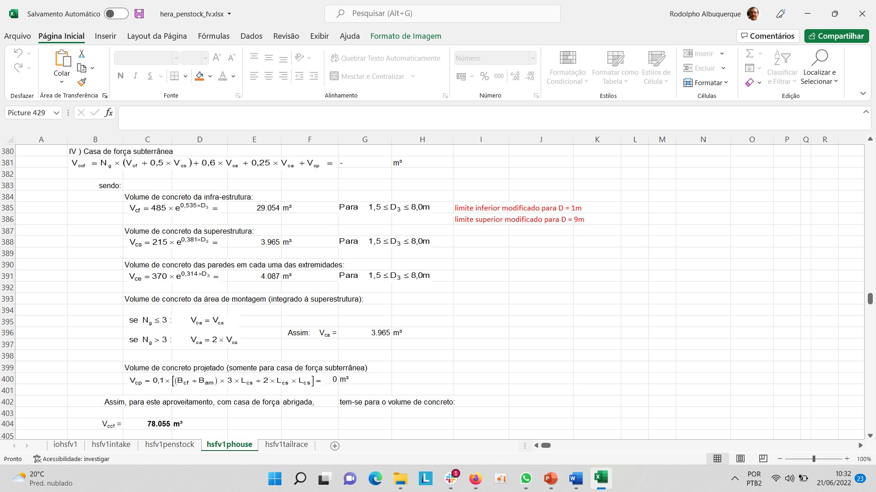
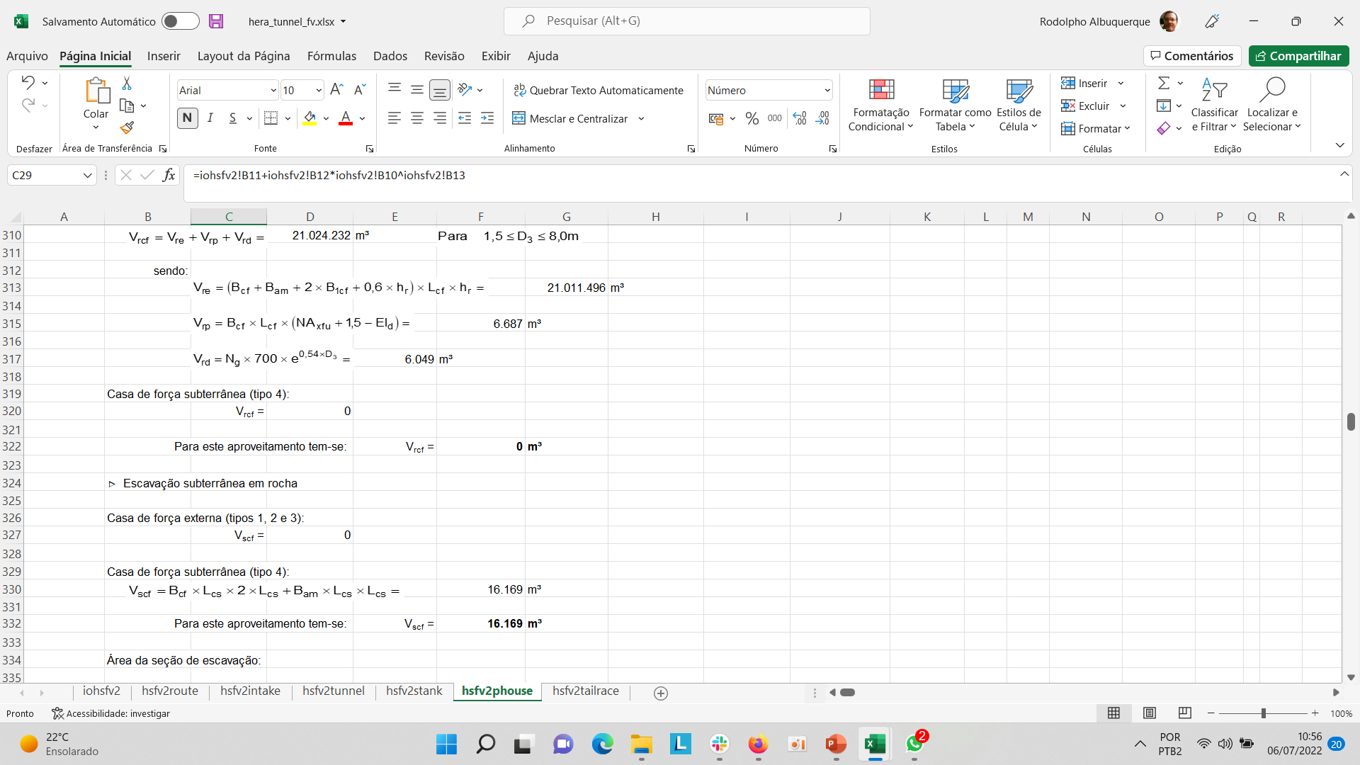
Temas para discussão
Volumes e custos em sistemas binários
Manual de Inventário (usinas convencionais):
Volumes para casas de força subterrâneas de UHE definidos por fórmulas empíricas (função de D3)
Custos de turbinas a partir de gráficos do setor elétrico (função de kW/rpm)
Custos adicionais de transporte e seguros (5%), de montagem e testes (8%) e de impostos e taxas (28%)

Slide 17
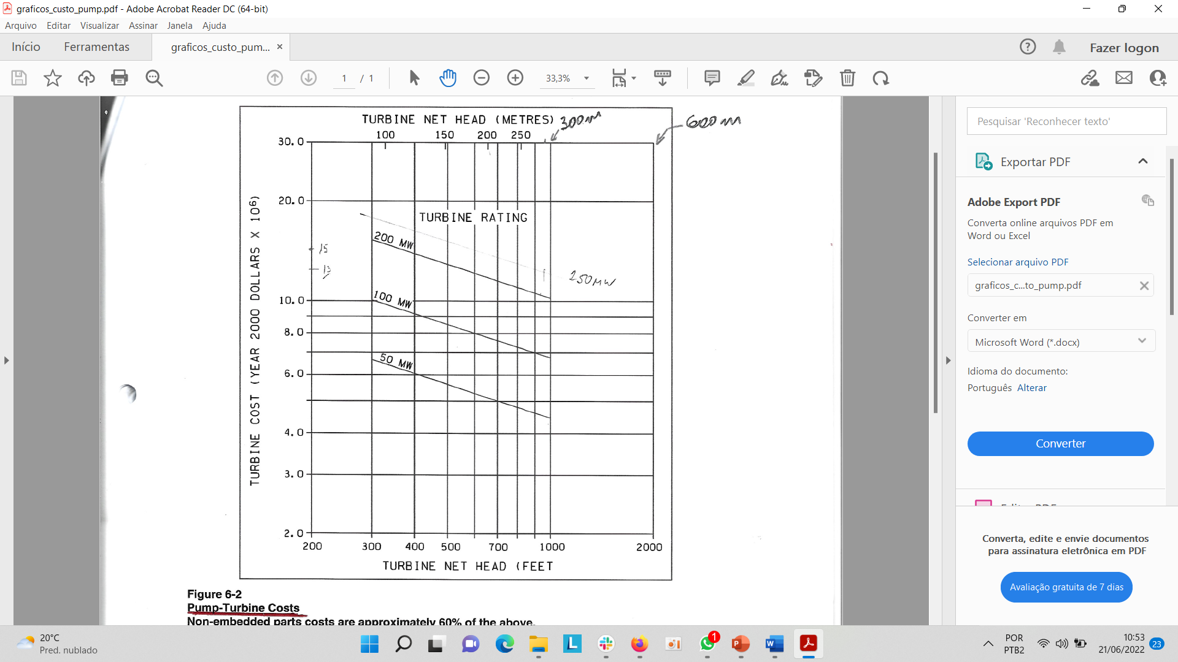
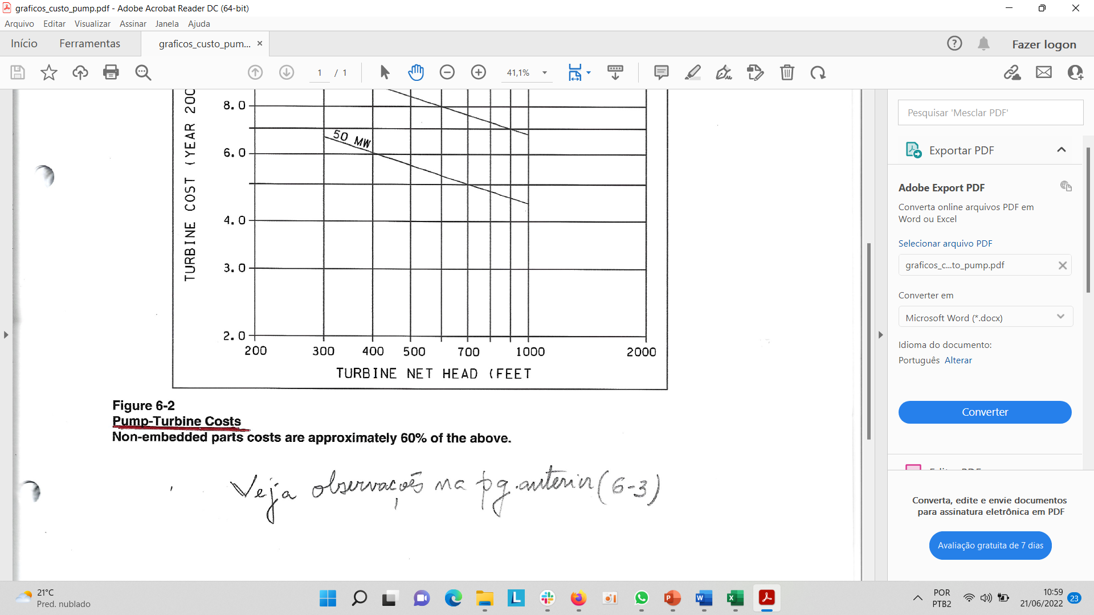
Temas para discussão
Volumes e custos em sistemas binários
Módulo de Engenharia do HERA para UHR:
Cálculo de volumes:
usar fator de conversão para UHR?
qual ordem de grandeza para concreto e escavação?
Estimativa de custos (gráficos ou peso):
definir os custos da Francis reversível a partir do gráfico do MI para convencional? Utilizar fator de conversão?
adaptar gráfico do EPRI? (transformar ábaco em equação, acertar data de referência) ... ver limites
planilha do engenheiro mecânico (consultor no início do projeto) fornece equação para peso.

Slide 18
Sumário
Lacunas do Módulo de Engenharia
Temas para discussão
Dimensionamento da potência da bomba
Critérios de dimensionamento e arranjo
Volumes e custos para conjuntos reversíveis
Custos no screening
Próximos passos

Slide 19
Fluxograma do Módulo de Usinas Reversíveis no HERA
Aplicação de Filtros
Busca Intensiva (“Screening”)
Projetos de Engenharia
Locais Alternativos
Melhores Projetos
Orçamentos Preliminares
Orçamento Final (OPE)

Slide 20
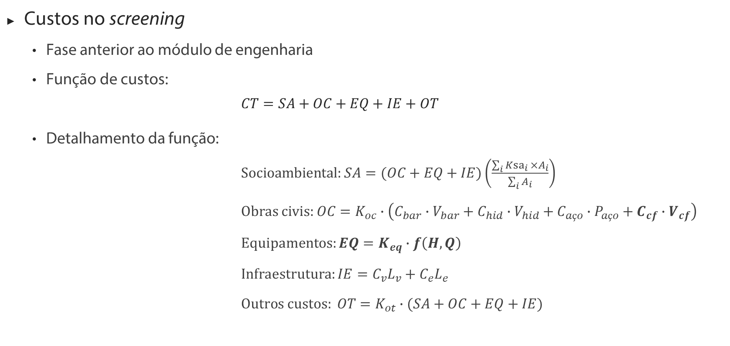
Temas para discussão
Custos no screening
Fase anterior ao módulo de engenharia
Função de custos:
$CT=SA+OC+EQ+IE+OT$
Detalhamento da função:
$Socioambiental:$ $SA=(OC+EQ+IE)\left(\frac{\sum_{i}{{Ksa}_{i} ×A_{i}}}{\sum_{i}{A_{i}}}\right)$
Obras civis: $OC=K_{oc}∙\left(C_{bar}∙V_{bar}+C_{hid}∙V_{hid}+C_{aço}∙P_{aço}+C_{cf}∙V_{cf}\right)$
Equipamentos: $EQ=K_{eq}∙f\left(H,Q\right)$
Infraestrutura: $IE=C_{v}L_{v}+C_{e}L_{e}$
$Outros custos: OT=K_{ot}∙(SA+OC+EQ+IE)$

Slide 21
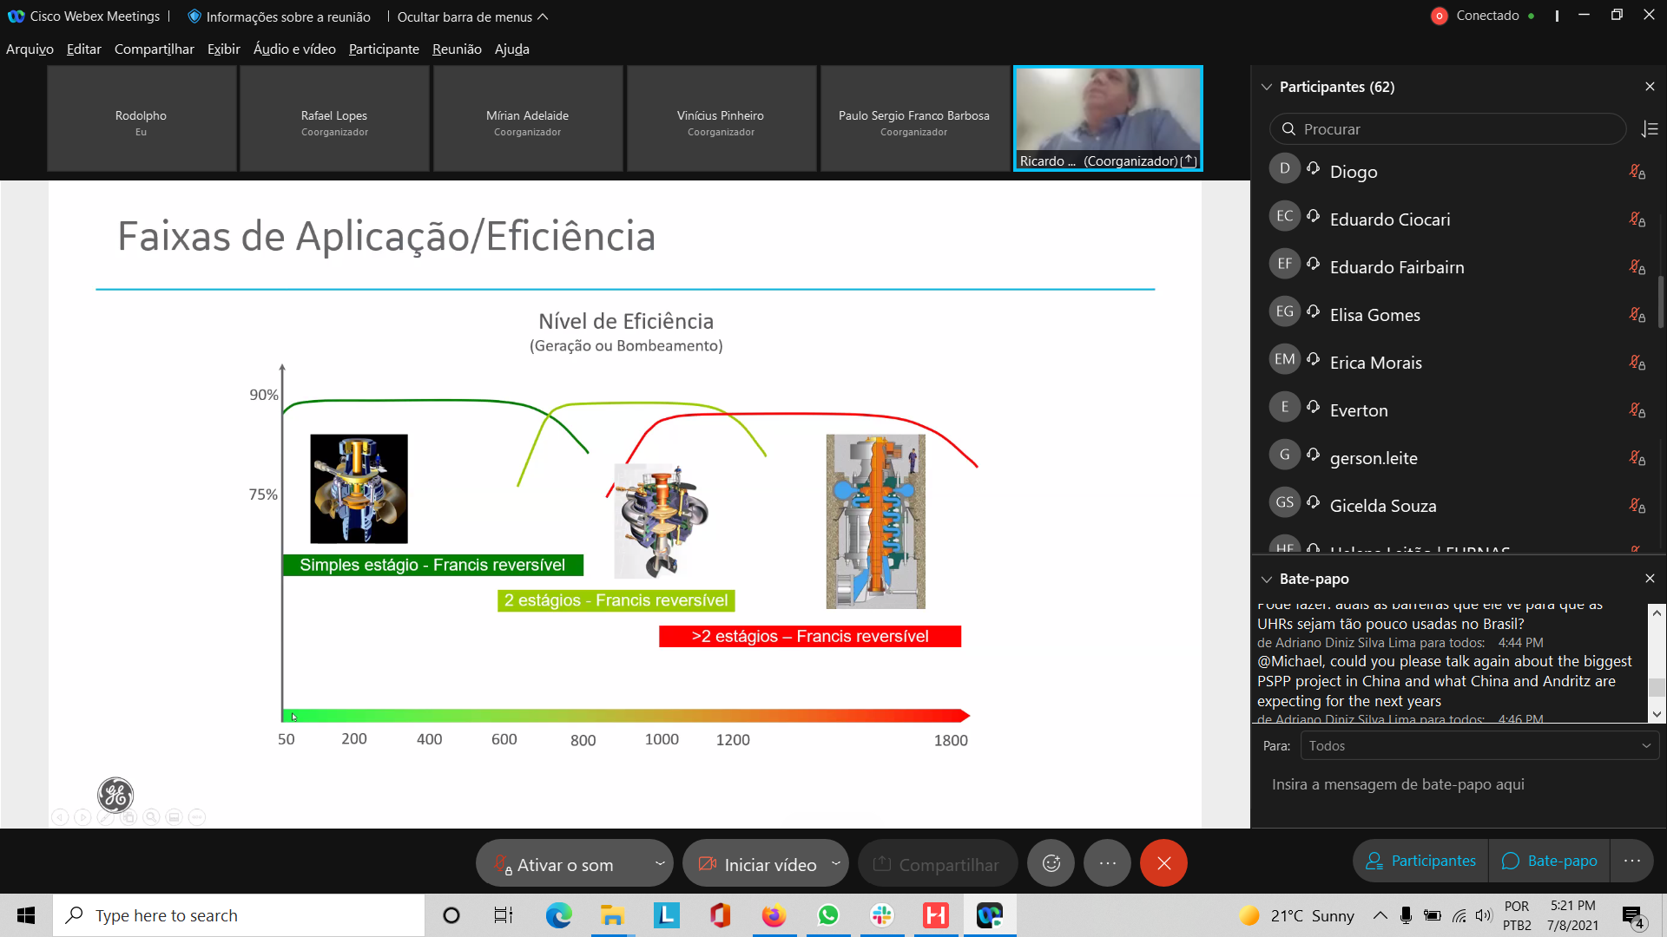
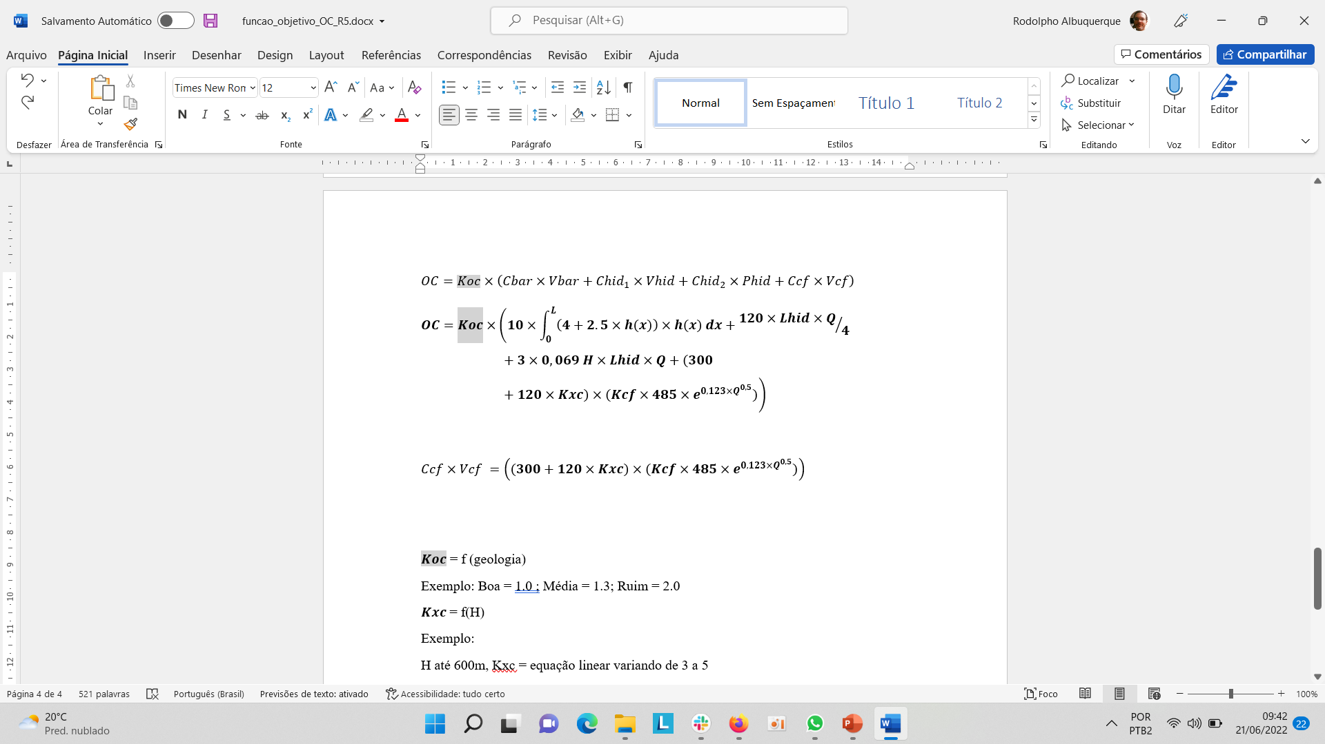
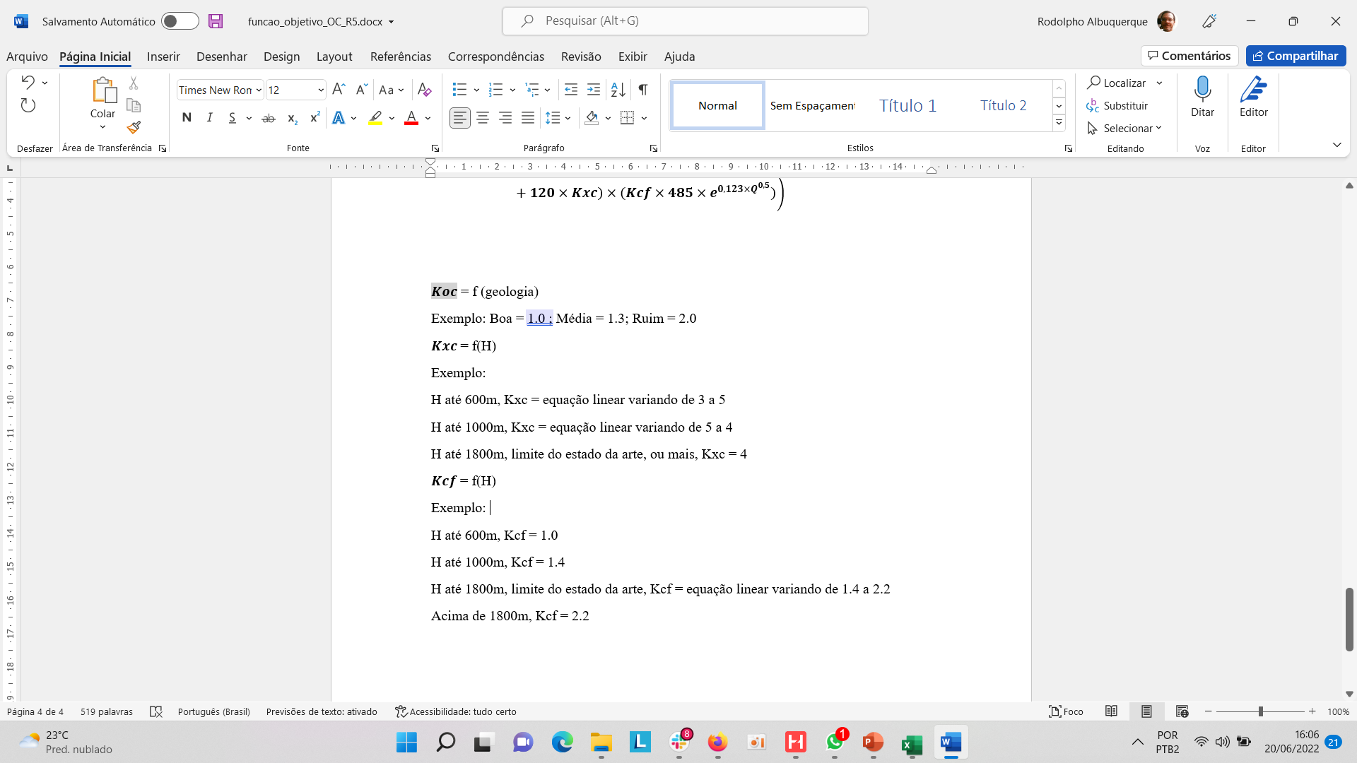
Temas para discussão
Custos no screening
Obras civis da casa de força (parcela do componente OC):
Equação definida a partir da fórmula do Manual, em função da vazão
preço unitário ponderado
concreto
Coeficientes (GE + PSR):
Kcf
Kxc
2,2
5
1,4
4
1
3

Slide 22
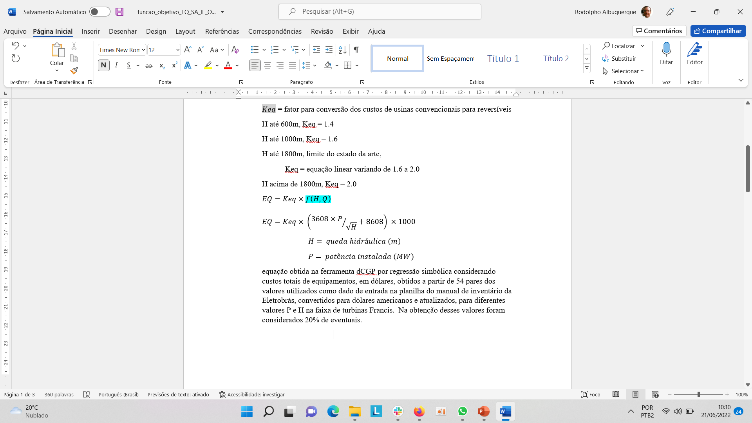
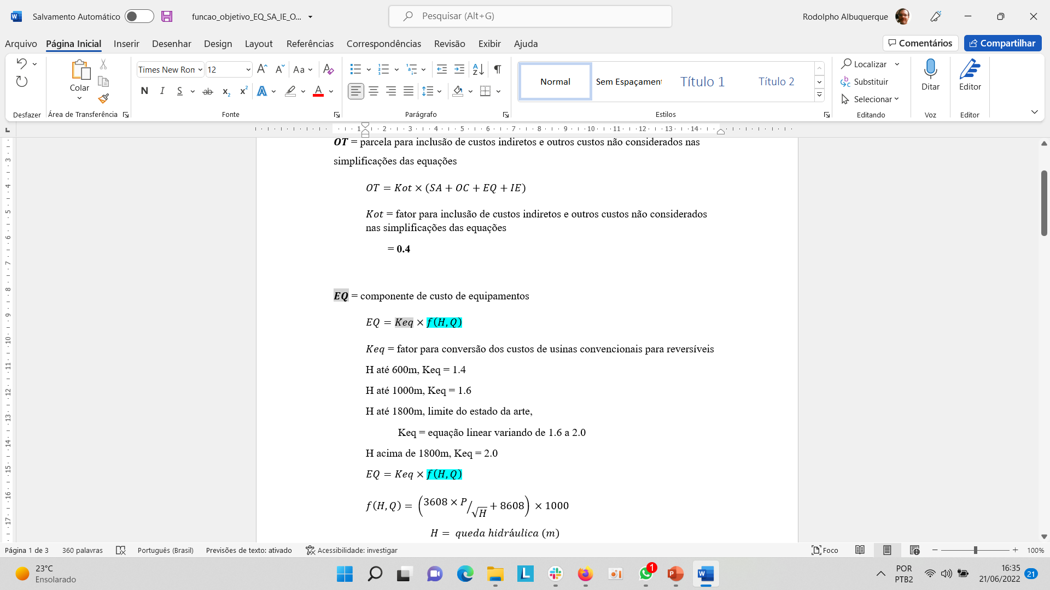
Temas para discussão
Custos no screening
Equipamentos da casa de força (EQ):
Equação definida por regressão simbólica de custos obtidos do Manual para usinas convencionais
Keq
2,0
Coeficiente (GE + PSR):
1,6
1,4

Slide 23
Temas para discussão
Custos no screening
Análise da relação entre custos dos componentes e custo total para sugestão de adaptações pela COBA
Exemplo: reavaliação do componente OT (custos indiretos + custos não considerados nas simplificações)

Slide 24
Sumário
Lacunas do Módulo de Engenharia
Temas para discussão
Dimensionamento da potência da bomba
Critérios de dimensionamento e arranjo
Volumes e custos para conjuntos reversíveis
Custos no screening
Próximos passos

Slide 25
Temas para discussão
Próximos passos
Documentação de acompanhamento dos temas das reuniões: atas comentadas
Assuntos para 3ª reunião
Data
Apresentação de dúvidas sobre critérios de dimensionamento e arranjo (a definir)
Volumes e custos para conjuntos com turbina e bomba separados
Avaliação da participação da GE
Reuniões presenciais em Lisboa – formato e datas

Slide 26
Obrigado!

